Slide 1

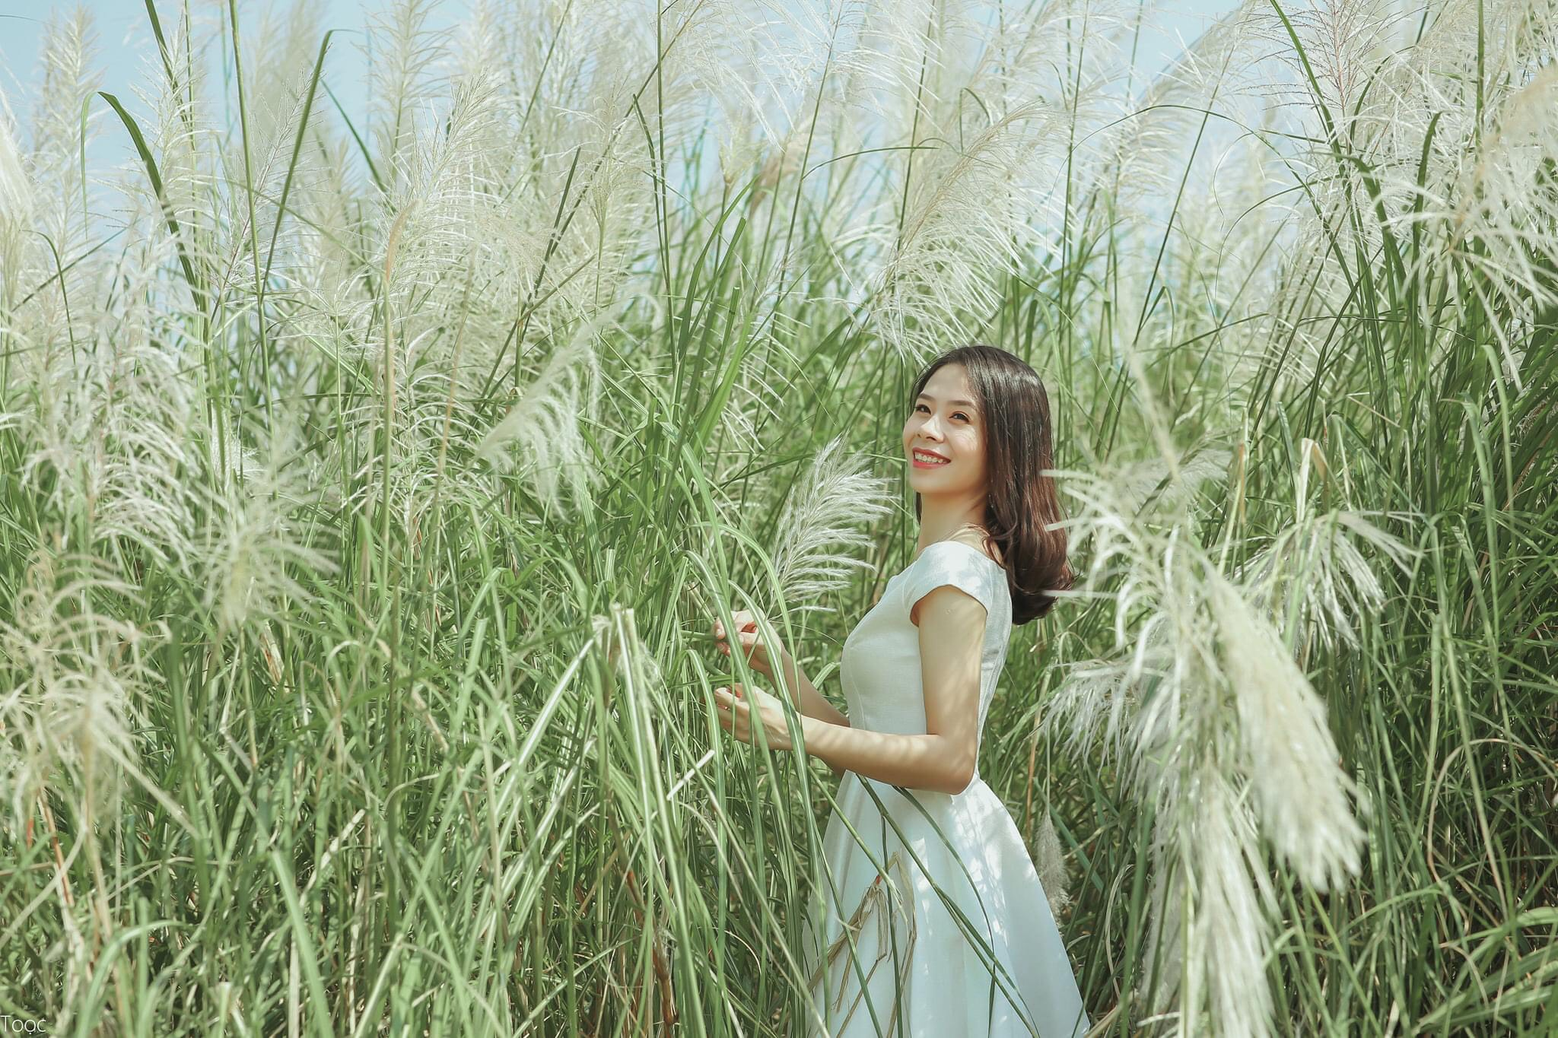
UBND QUẬN LONG BIÊN
TRƯỜNG MẦM NON ĐỨC GIANG
BÀI GIẢNG
PHÁT TRIỂN NGÔN NGỮ
Đề tài: Làm quen chữ cái u ư
Lứa tuổi: MGL 5-6 tuổi ¨
Giáo viên: Nguyễn Thị Bích Ngọc

Slide 2

Con gì không có cánh
Bắt đầu
Lại sống được hai nơi
I
Ngày đội nhà đi chơi
I
I
Tối úp nhà đi ngủ.
I
Hết Giờ
Là con gì?

Slide 3
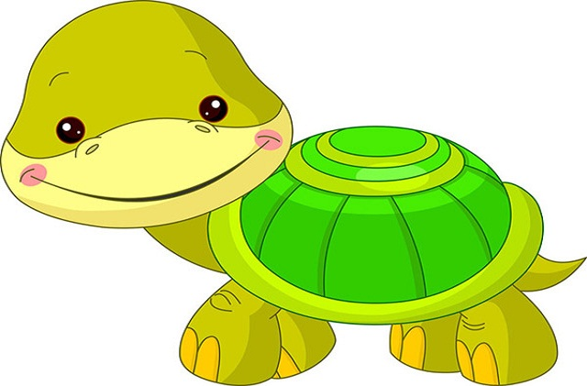
Con rïa

Slide 4
Con rïa
o
a
A)
B)
Bắt đầu
n
c)
I
I
I
I
Hết Giờ

Slide 5
u

Slide 6


Cấu tạo

Slide 7
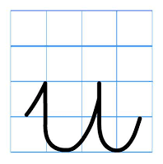
Các kiểu chữ
U
u

Slide 8
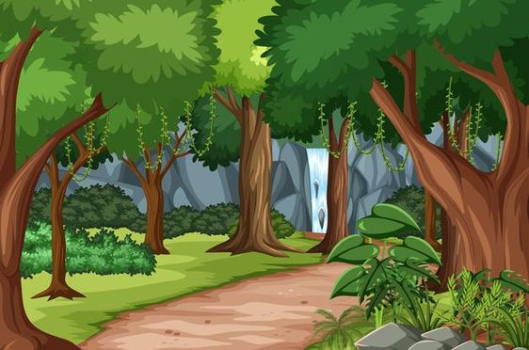


Slide 9

­­
Con sư tử

Slide 10
Con sư tử
ư
o
A)
B)
Bắt đầu
t
c)
I
I
I
I
Hết Giờ

Slide 11
ư

Slide 12



Cấu tạo

Slide 13
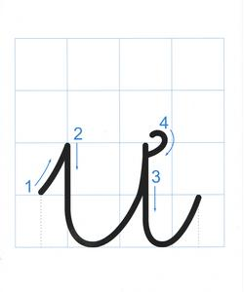
Các kiểu chữ
Ư
ư

Slide 14

Chỉ ra điểm giống nhau của 2 chữ cái u - ư
Đều có 1 nét móc ngược.
Đều có 1 nét sổ thẳng nằm bên phải nét móc ngược.
Cả 2 đáp án trên.
Bắt đầu
I
I
I
I
Hết Giờ

Slide 15
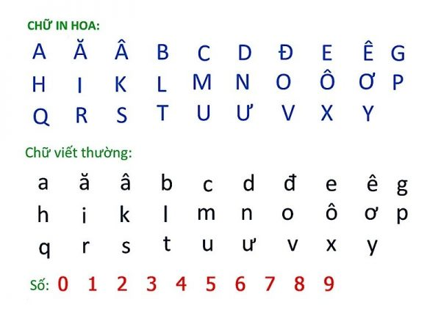
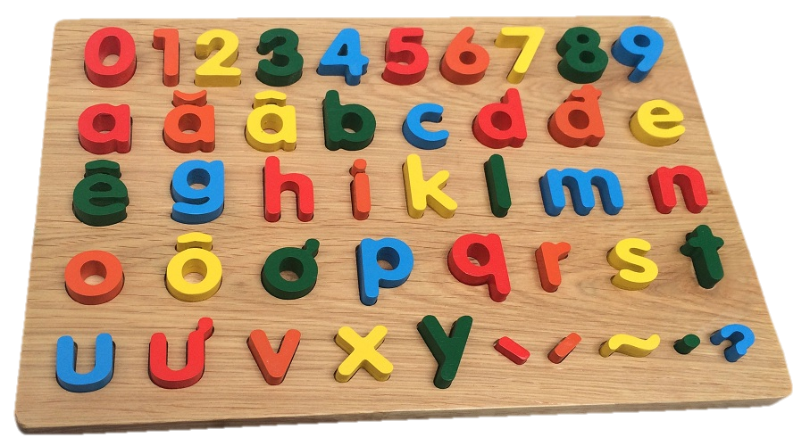
Các con nhìn thấy chữ u – ư có ở đâu?

Slide 16
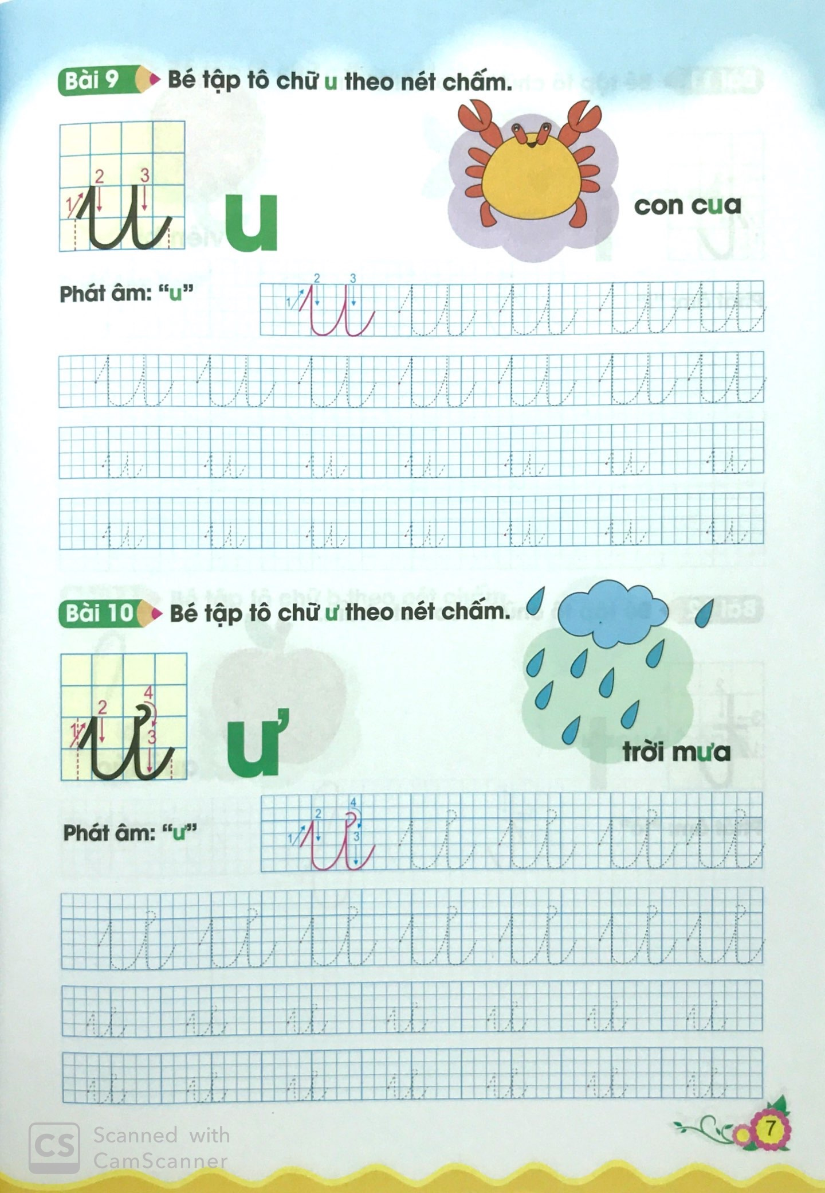
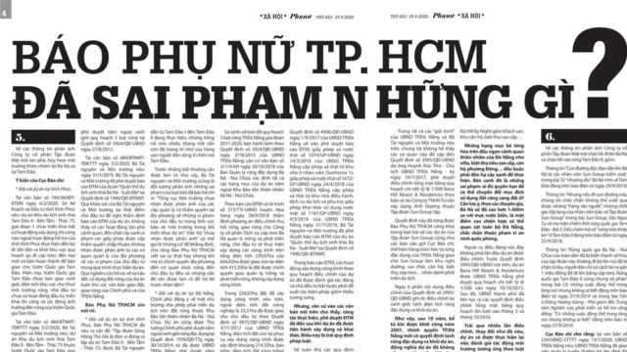
Các con nhìn thấy chữ u – ư có ở đâu?

Slide 17
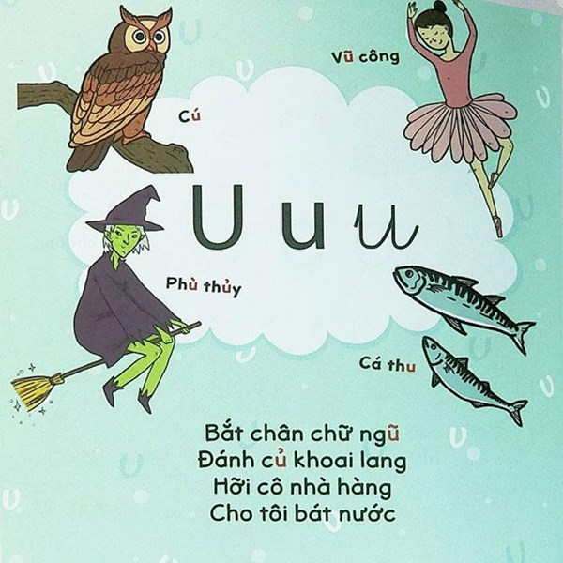

Các con nhìn thấy chữ u – ư có ở đâu?

Slide 18
TRÒ CHƠI
Ô CHỮ KÌ DIỆU

Slide 19
u
ư
u
ư
u
?
u
u
ư
Bắt đầu
I
I
I
I
Hết Giờ

Slide 20
ư
ư
?
ư
ư
u
ư
u
Bắt đầu
I
I
I
I
Hết Giờ

Slide 21
TRÒ CHƠI
BÉ TÀI GIỎI

Slide 22


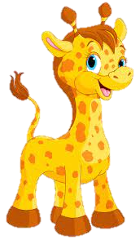
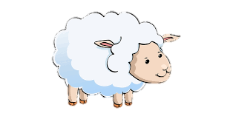
Con c­ua
Con cừu
Con bọ rùa
Con hươu
u
ư
­
Bắt đầu
I
I
I
I
Hết Giờ

Slide 23
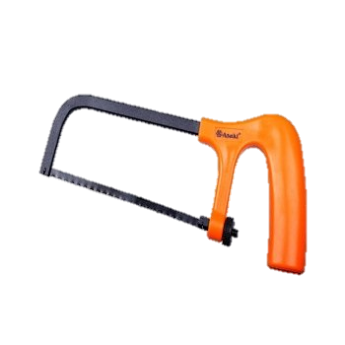
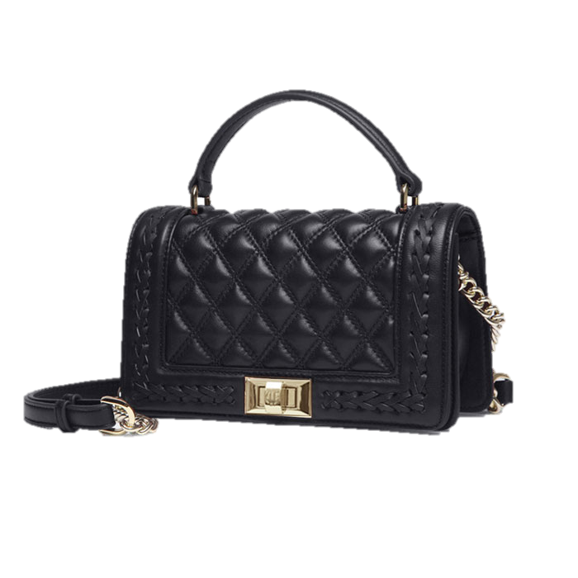
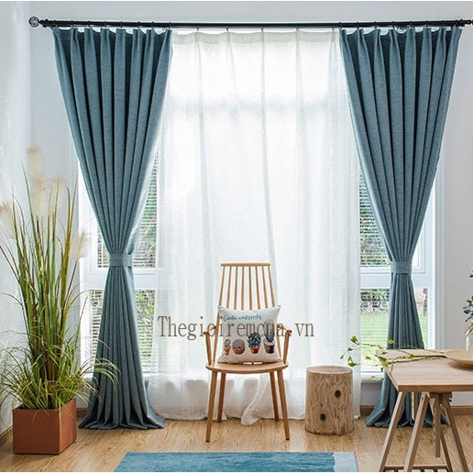
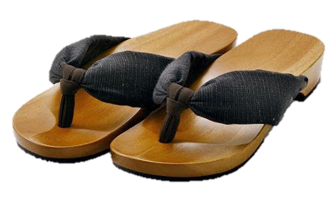
Rèm cửa
Đôi guốc
Cái cưa
Túi sách
­
u
ư
Bắt đầu
I
I
I
I
Hết Giờ

Slide 24
TRÒ CHƠI
TÌM CHỮ TRONG TỪ

Slide 25
Bí ngô là cô đậu nành
Đậu nành là anh dưa chuột
Dưa chuột là cậu ruột dưa gang
Dưa gang cùng hàng dưa hấu.
u
ư

Slide 26
Xin chào
và tạm biệt các con!

